Slide 1
Microsoft Teams in ambito educativo
2020-1-UK01-KA201-079177
Using Social Network for School Education

Slide 2
MS Teams
Microsoft Teams è il sostituto di Skype for Business
Microsoft ha lanciato il servizio Teams in tutto il mondo il 14 marzo 2017.
Microsoft ha comunicato che entro aprile 2020 Microsoft Teams avrà raggiunto i 75 milioni di utenti giornalieri, in parte a causa della pandemia COVID-19.
Fa parte di Microsoft Office 365

Slide 3
Caratteristiche
Teams: I team consentono alle comunità, ai gruppi o ai team di unirsi attraverso un URL o un invito specifico.
Messaggistica: Messaggi diretti e messaggi di canale.
Chiamate: Videoconferenze.
Riunioni: Le riunioni possono essere programmate o create ad hoc.

Slide 4
Creare una classe virtuale
Teams consente di creare una "classe virtuale".
Gli utenti possono partecipare dall'app Teams o attraverso il browser web
Possono partecipare alla riunione fino a 250 utenti
Gli utenti possono interagire durante la riunione, tramite la chat o la condivisione dello schermo e dei file.
Le riunioni possono essere registrate e scaricate.

Slide 5
Utilizzare le riunioni video di Teams con gli studenti
Registrare solo ciò che vale la pena di rivedere
Condividere la registrazione video in seguito
Usare le risposte nella sezione post nel canale per discutere
Usare le cuffie per ridurre l'eco degli altoparlanti degli altri.
Imparare a condividere bene il proprio schermo
Scegliere un microfono di qualità per un rendimento ottimale

Slide 6
Team, canali, schede e app

Slide 7
Canali teams
I canali sono pensati per essere un'area di collaborazione
Creare un canale per "Riunioni", in modo che le riunioni video siano più facili da trovare.
È inoltre possibile utilizzare SharePoint per creare cartelle di sola visualizzazione. Questo è importante perchè l'impostazione predefinita dei canali prevede che tutte le cartelle rimangano collaborative.

Slide 8
Idee per l'utilizzo degli incontri video con gli studenti
Coinvolgere l'intera classe
Chiamata di controllo alla classe
Presentazione della classe
Relatore ospite virtuale
Orario di ricevimento per le domande degli studenti
Doodle con la classe
Gita virtuale
Incontri con i genitori

Slide 9
Consigli utili - uno
Come impedire agli studenti di silenziare e rimuovere gli altri in MS Teams
Step 1: Programmare la riunione nella vista calendario.
Step 2: Aggiungere gli studenti come partecipanti obbligatori. Fare clic su invia per terminare
Aprire la riunione nella vista calendario. Fare clic su "Opzioni riunione".
In "Chi può presentare?" scegliere "solo io" o selezionare studenti specifici. Fare clic su "Salva".

Slide 10
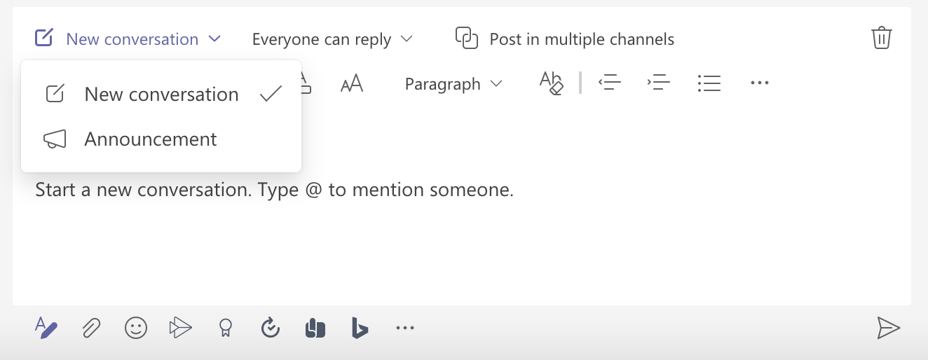
Consigli utili - Due
Rendere un'annuncio importante
Nella sezione dei messaggi di qualsiasi canale, fare clic sull'icona "A" per espandere. Poi, nel menu a tendina, scegliere "Annuncio".

